Slide 1
Lớp 1
Chủ đề: Nhà trường
Bài: Cây trong sân trường em ( tiết 1 )
Gv: Nguyễn Thị Quỳnh

Slide 2
Khởi động
Trò chơi: Ai nhanh hơn
Em hãy kể tên các loại cây mà em biết?

Slide 3
Mĩ thuật
Chủ đề: Nhà trường
Bài: Cây trong sân trường em ( Tiết 1 )
Yêu cầu cần đạt:
- Nhận biết cách vẽ cây từ nét, chấm, màu.
- Vẽ được bức tranh cây trong sân trường.

Slide 4
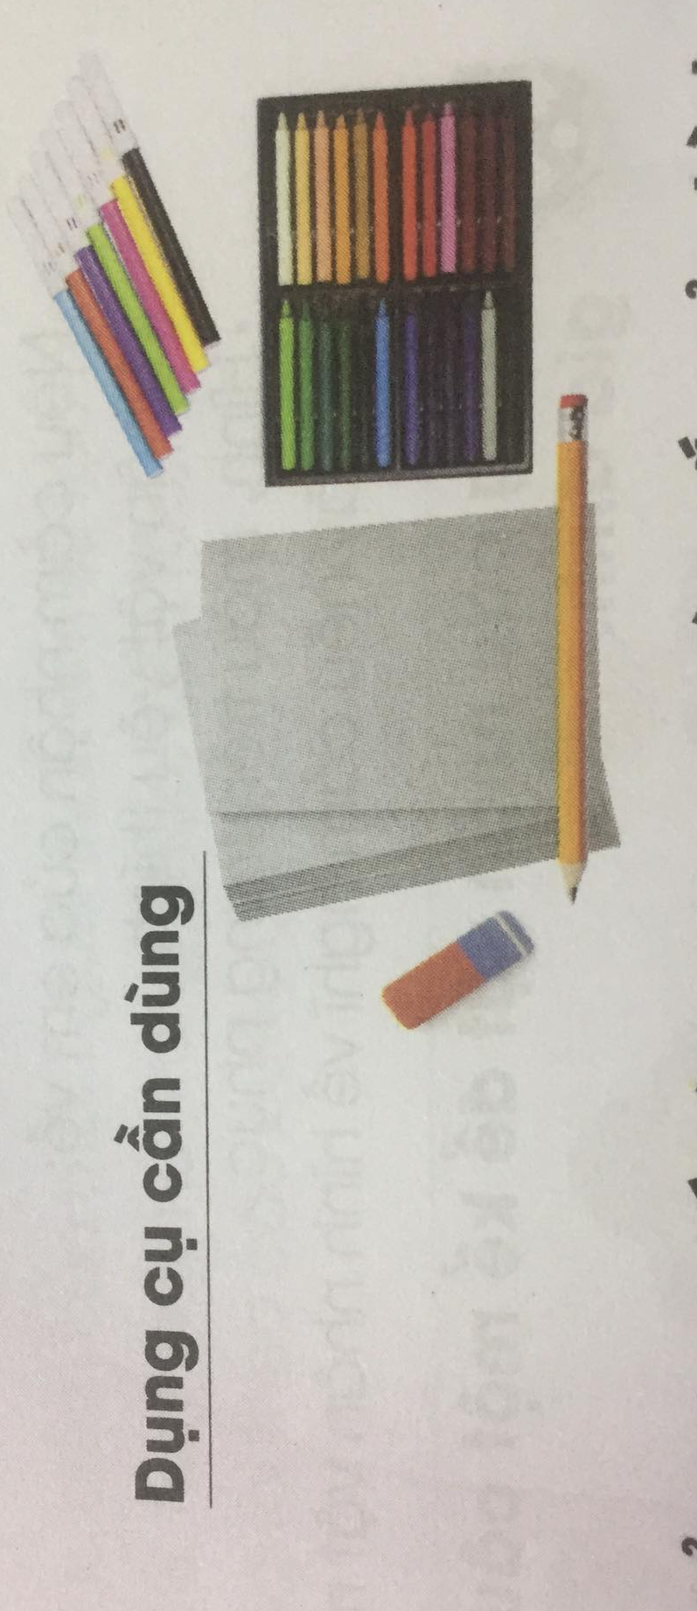

Slide 5
HĐ1: KHÁM PHÁ
Quan sát cây trong sân trường

Slide 6
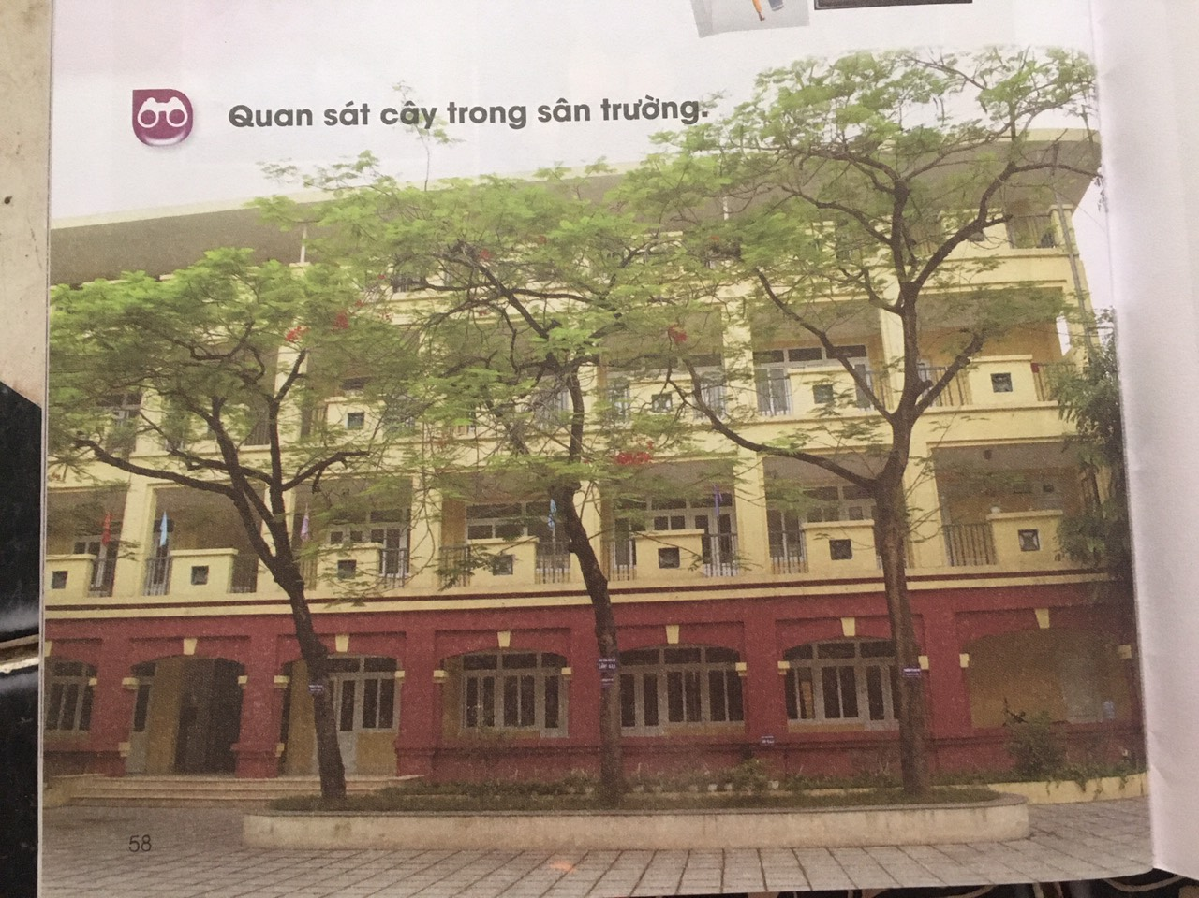
- Cây có những bộ phận gì?
- Lá cây có những màu nào?
- Thân cây to hay nhỏ? Cây có nhiều cành hay ít cành?

Slide 7
Lá
Thân
Cành

Slide 8
HĐ 2: KIẾN TẠO KIẾN THỨC – KĨ NĂNG
Cách vẽ cây

Slide 9
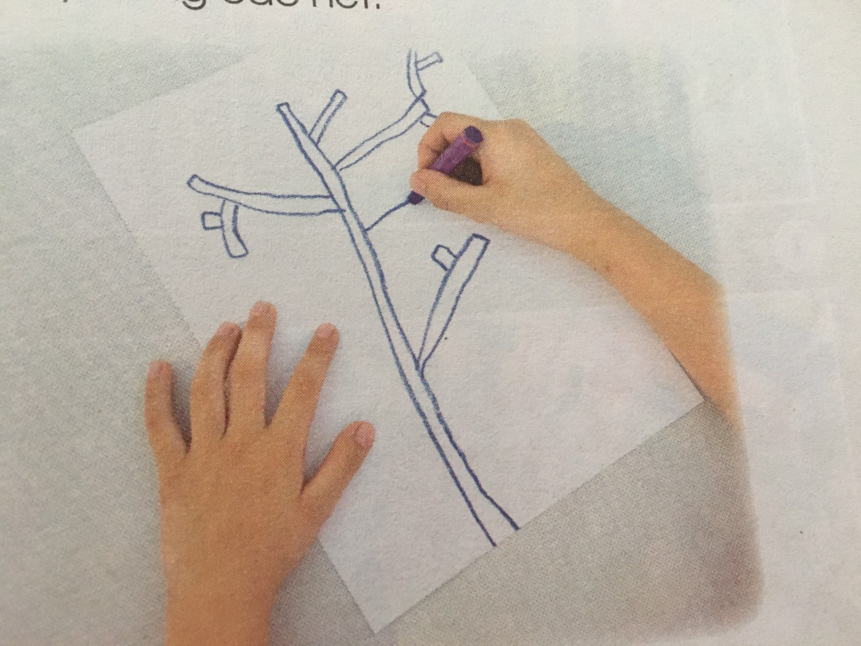
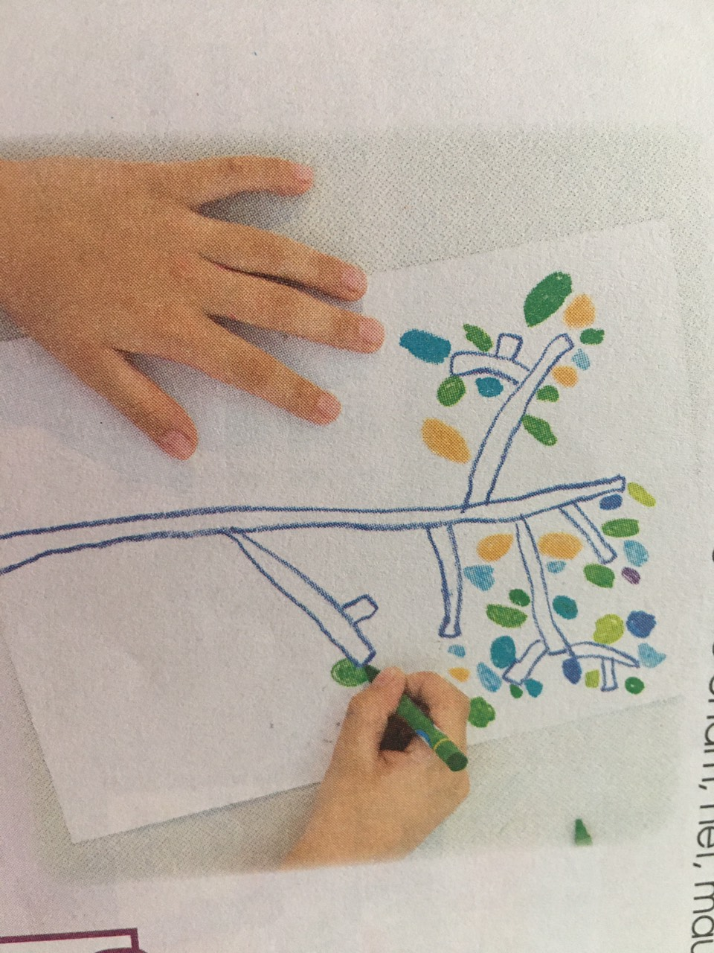
Cách vẽ cây: gồm 2 bước
Bước 1: Vẽ thân cây, cành cây bằng các nét
Bước 2: Vẽ lá câybằng các chấm, nét, màu

Slide 10
Video hướng dẫn vẽ:
https://www.youtube.com/watch?v=_Gl1gFEvV_c

Slide 11
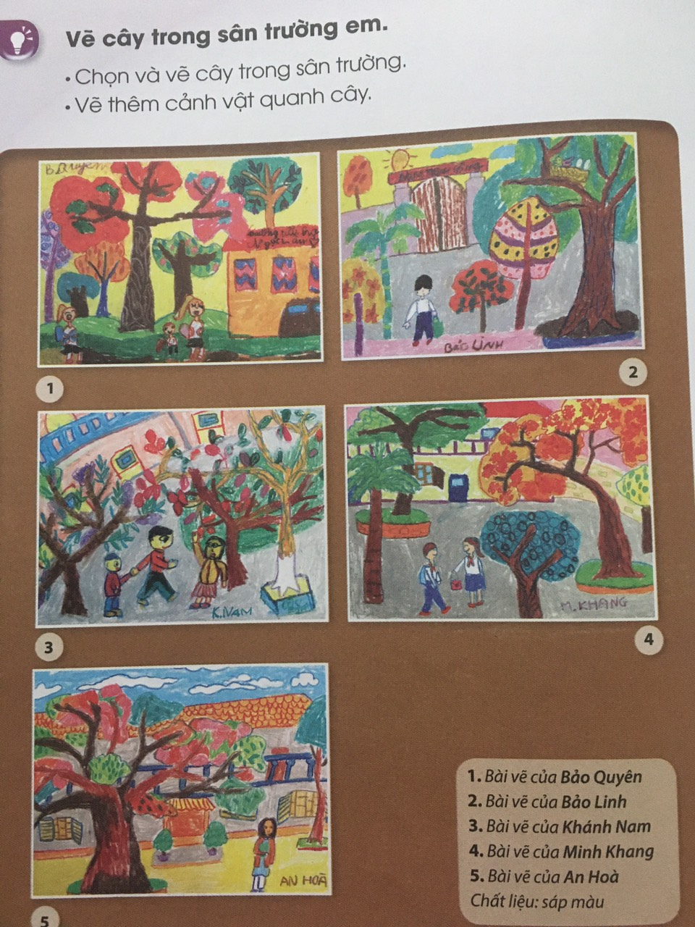

Slide 12
Vẽ cây trong sân trường

Slide 13
Chúc các em phòng chống dịch tốt, chăm ngoan, học giỏi !

